Slide 1











사전, 현장, 사후(선택)
제목 입력
제작자 입력
글상자를 이용하여 내용을 삽입하세요.
가운데 선을 이용하여 다단을 할 수도 있습니다.

Slide 2

사전, 현장, 사후(선택)
제목 입력
제작자 입력

Slide 3

사전, 현장, 사후(선택)
제목 입력
제작자 입력

Slide 4
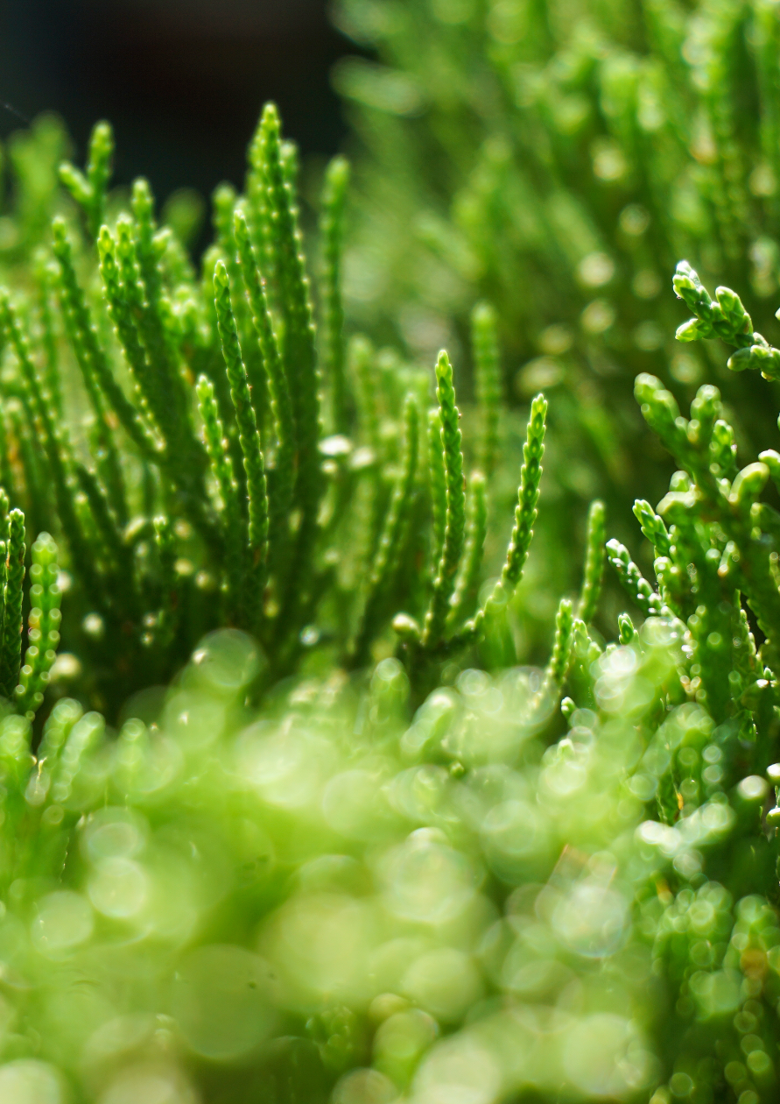
사전, 현장, 사후(선택)
제목 입력
제작자 입력

Slide 5

사전, 현장, 사후(선택)
제목 입력
제작자 입력

